Slide 1
Здоровым быть
ЗДОРОВО!
Творческо-интеллектуальная игра для 4-ых классов

Slide 2


Slide 3
Конкурс №1 - визитка
Приветствие команд

Slide 4

Конкурс №2 - разминка
Народная мудрость

Slide 5
Здоров будешь… Здоров — скачет… Здоровье приходит днями… В здоровом теле … Здоровьем слаб, … Береги платье снову… Здоровый человек… Больному и мед не вкусен… Та душа не жива … Курить … | 1. … – здоровью вредить. 2. …так и духом не герой. 3. … а уходит часами. 4. …а здоровый и камень ест. 5. …– здоровый дух. 6. …- всё добудешь. 7. …а здоровье смолоду. 8. …– богатый человек. 9. …что по лекарям пошла. 10. …захворал — плачет.

Slide 6

Здоров будешь - всё добудешь.
Здоров — скачет, захворал — плачет.
Здоровье приходит днями, а уходит часами.
В здоровом теле – здоровый дух.
Здоровьем слаб, так и духом не герой.
Береги платье снову, а здоровье смолоду.
Здоровый человек – богатый человек.
Больному и мед не вкусен, а здоровый и камень ест.
Та душа не жива, что по лекарям пошла.
Курить – здоровью вредить.

Slide 7
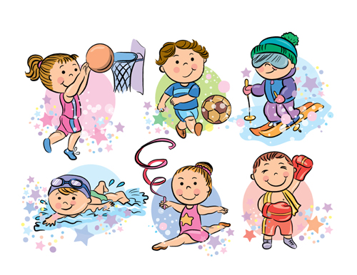
Конкурс №3
«Спорт – наш лучший друг»

Slide 8
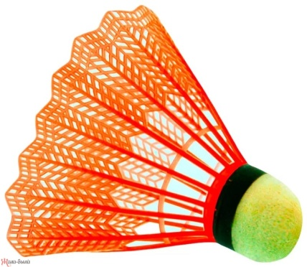
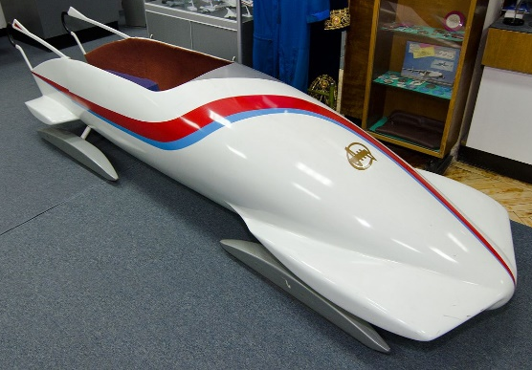
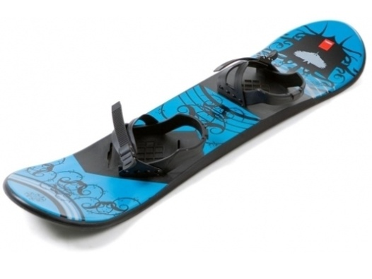
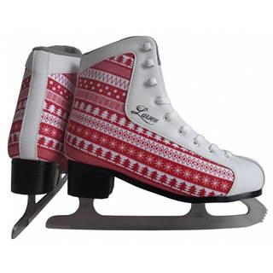
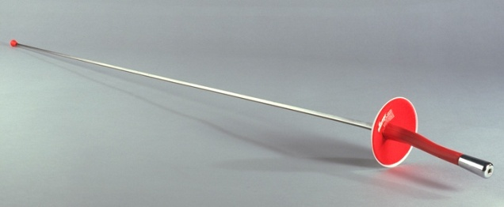
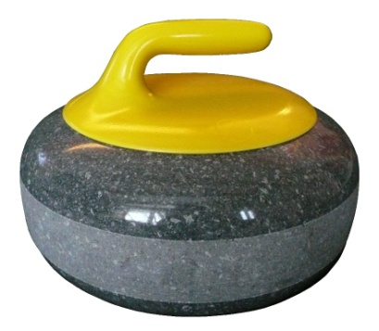
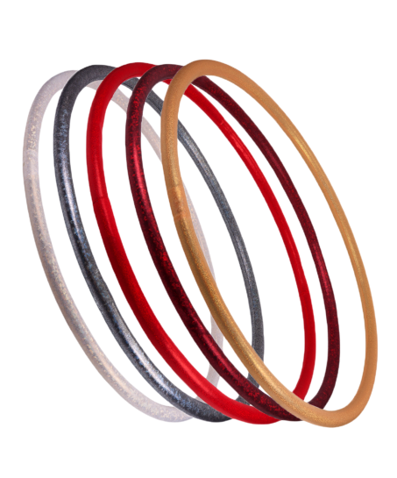

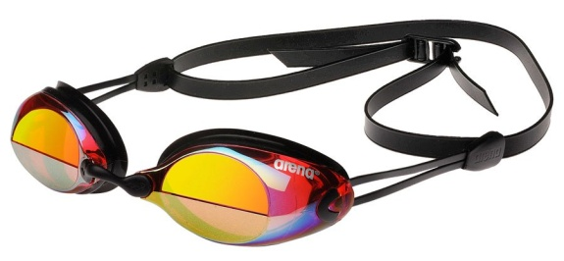

Slide 9
Сноуборд,
сноубординг
Воланчик,
бадминтон
Боб,
бобслей
Рапира,
фехтование
Коньки,
фигурное катание
Камень,
кёрлинг
Винтовка,
биатлон
Хулахуп,
гимнастика
Очки,
плавание

Slide 10

Конкурс №4
«Витамины для здоровья!»

Slide 11
м | о | р | к | о | в | ь |  |  | л | а | ч | к
в | с | в |  | г | р | у | ш | а | и | н | е | а
и | в | и | л | у | к | с | о | я | м | а | р | р
н | ё | ш | а | л | ы | ч | а | я | о | н | е | т
о | к | н | к | и | з | и | л | б | н | а | ш | о
г | л | я | х | у | р | м | а | л |  | с | н | ф
р | а |  | п | о | м | и | д | о | р |  | я | е
а | п | е | л | ь | с | и | н | к |  | т | б | л
д | к | а | п | у | с | т | а | о | п | ы | а | о
м | а | н | г | о | л | а | й | м | е | к | к | г
д | ы | н | я | о | р | е | х | а | р | в | л | у
м | а | н | д | а | р | и | н | р | е | а | а | р
к | у | к | у | р | у | з | а | б | ц |  | ж | е
 | с | л | и | в | а |  |  | у |  |  | а | ц
г | р | а | н | а | т |  |  | з |  |  | н
к | л | у | б | н | и | к | а | б | а | н | а | н

Slide 12
м | о | р | к | о | в | ь |  |  | л | а | ч | к
в | с | в |  | г | р | у | ш | а | и | н | е | а
и | в | и | л | у | к | с | о | я | м | а | р | р
н | ё | ш | а | л | ы | ч | а | я | о | н | е | т
о | к | н | к | и | з | и | л | б | н | а | ш | о
г | л | я | х | у | р | м | а | л |  | с | н | ф
р | а |  | п | о | м | и | д | о | р |  | я | е
а | п | е | л | ь | с | и | н | к |  | т | б | л
д | к | а | п | у | с | т | а | о | п | ы | а | о
м | а | н | г | о | л | а | й | м | е | к | к | г
д | ы | н | я | о | р | е | х | а | р | в | л | у
м | а | н | д | а | р | и | н | р | е | а | а | р
к | у | к | у | р | у | з | а | б | ц |  | ж | е
 | с | л | и | в | а |  |  | у |  |  | а | ц
г | р | а | н | а | т |  |  | з |  |  | н
к | л | у | б | н | и | к | а | б | а | н | а | н

Slide 13

Конкурс №5
«Скорая помощь!»

Slide 14
Ситуация № 1
Мальчика покусала неизвестная собака. При осмотре: на обеих нижних конечностях множественные раны. Как вы поступите в этом случае? Что нужно сделать сначала, а что потом?

Slide 15
Ситуация № 2
Во время урока физкультуры девочка подвернула стопу, возникла резкая боль. При осмотре: припухлость, болезненность, отёк. Какое повреждение можно предположить? Надо ли обращаться к врачу?

Slide 16
Ситуация № 3
Мальчик пролил себе на ноги кипяток. При осмотре: кожа на стопах ярко - красного цвета, в центре - пузыри с прозрачным содержимым, боль. Как вы думаете, какая помощь должна быть оказана мальчику до приезда скорой помощи?

Slide 17

Конкурс №6
«Здоровое буриме»

Slide 18
……………………с зарядки,
…………………... в порядке.
……………………….всегда,
……………………….холода.
……………с физкультурой,
…………………….хмурым.
……………………...здоров,
……………………докторов.
……………………..любить,
…………….………… быть.
………………… закаляться:
………………… обливаться.

Slide 19
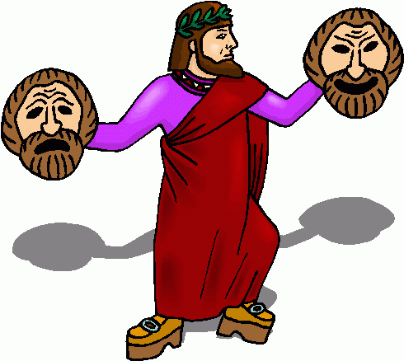
Конкурс №7
«Конкурс капитанов»

Slide 20

Конкурс №8
Реклама ЗОЖ
«Домашнее задание»

Slide 21

Конкурс №9
«Затанцуйся!»

Slide 22


Slide 23


